Slide 1
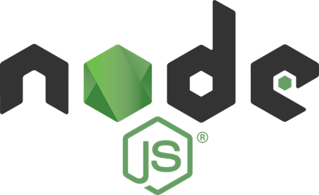
Desarrollo Fullstack

Slide 2
Les damos la bienvenida
Vamos a comenzar a grabar la clase

Slide 3
Clase 24
Clase 25
Clase 26
Node JS
¿Qué es?
¿Cómo funciona?
Single Thread vs Multi Thread
Instalación
Node JS
Módulos
Node Package Manager
Servidor Web Node Nativo
Enviar Texto
Enviar Archivos
Express JS
Express JS
Express Generator
Servidor Estático con Node

Slide 4
Sigamos con Node!

Slide 5
NODE JS
Web Server

Slide 6
En esta clase vamos a aprender a crear un servidor web con NODE

Slide 7
Pero antes …
Algunos conceptos nuevos.

Slide 8
MÓDULOS
Uno de los problemas de Javascript desde sus inicios es organizar de una forma adecuada una aplicación grande, con muchas líneas de código.
Tener todo el código en un sólo archivo Javascript es confuso y complejo.
La solución a ese problema fueron los módulos, que permiten separar nuestro código sin tener que vincular una etiqueta script por cada archivo de Javascript en nuestro proyecto.

Slide 9

Historia de los módulos
El precursor para esta solución fue NodeJS quién creó el sistema de módulos conocido como CommonJS.
Sin embargo, a partir de la especificación EcmaScript 2015 se introduce al lenguaje una alternativa nativa conocida como ES Modules.
Ambos tienen su propia sintaxis y si bien no es común verlos en proyectos con Javascript puro, son muy usados en el Frontend en Frameworks como React o en desarrollos backend realizados con NodeJS.

Slide 10
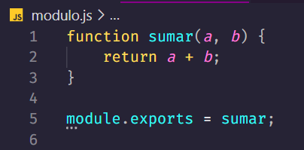
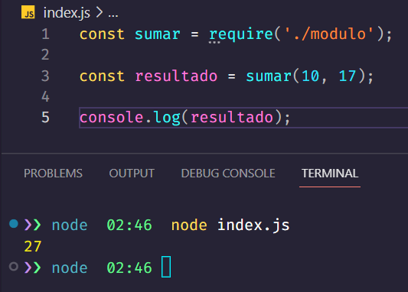
Veamos un ejemplo de CommonJS
Tenemos un módulo con una función que permite sumar 2 números a la cual exportamos con module.exports
Ahora llamamos a la función sumar del archivo modulo.js y lo utilizamos en nuestro archivo index.js
*más adelante veremos como es la sintaxis para manejar módulos con ES Modules. Vamos despacio 😉

Slide 11
Tipos de Módulos
Nativos
Son módulos que vienen incluidos dentro del código fuente de NODE.
Internos
Todos los módulos creados durante el desarrollo del proyecto y que hacen a nuestra aplicación.
Externos o de terceros
Librerías creadas por terceros y puestas a disposición a través de gestores de paquetes de NODE como NPM o YARN.

Slide 12
Gestores de Paquetes
Los package manager más conocidos para NODE son NPM y YARN.
Estos sirven como bibliotecas que contienen módulos de terceros con soluciones sencillas a problemas comunes y a veces no tan comunes.
Con ellos podemos instalar librerías de código que nos ayuden con tareas simples como animaciones, alertas o trabajo con fechas, sin embargo también podemos usarlo para descargar frameworks como React o Angular.

Slide 13

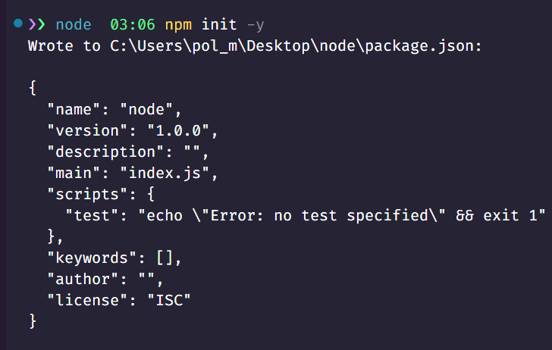
NPM
Node Package Manager es el gestor de paquetes más conocido y utilizado.
Se instala automáticamente cuando instalamos NODE por lo que no debemos instalar nada adicional.
Para poder instalar dependencias o librerías en nuestros proyectos primero hay que utilizar el comando NPM init o NPM init -y en la terminal para dar inicio a un proyecto de NODE gestionado por NPM.

Slide 14
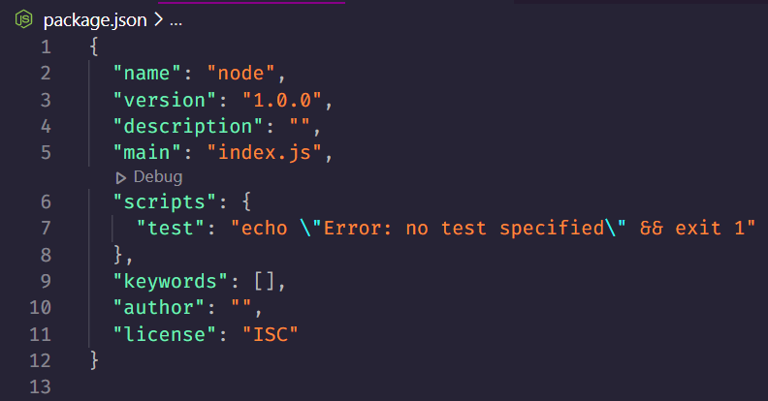
package.json
Al iniciar NPM en nuestro proyecto se crea un archivo llamado package.json.
Este archivo será utilizado por el gestor de paquetes para listar nuestras dependencias a medida que las vayamos instalando y para guardar información general del proyecto como:
Nombre
Versión
Descripción
Autor
Licencia
La propiedad main indica el archivo de “entrada” de nuestro proyecto mientras que la propiedad scripts nos permite crear comandos para ejecutar distintas acciones de nuestro código.

Slide 15
¡Ahora sí!
A crear un servidor web

Slide 16
¿Qué es un Servidor Web?
Un servidor de software o Servidor Web HTTP controla cómo los usuarios de la web obtienen acceso a los archivos alojados en un servidor de hardware (una pc).
Son capaces de comprender urls o solicitudes a través de ellas y dar una respuesta atendiendo dicha solicitud.
Existen servidores estáticos y dinámicos.

Slide 17
Tipos de servidores WEB
Estático
Consiste en una computadora (hardware) con un servidor HTTP (software).
Se le dice "estático" porque envía los archivos que aloja "tal como se encuentran" (sin modificarlos) a tu navegador.
Dinámico
Consiste en un servidor web estático con software adicional, como una aplicación de servidor y una base de datos.
Se le dice "dinámico" a este servidor porque la aplicación actualiza los archivos alojados, antes de enviar el contenido a tu navegador mediante el servidor HTTP.

Slide 18
Para entender un poco más, creemos nuestro primer servidor estático con

Slide 19
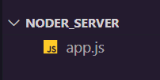
Servidor Estático Nativo
Para poder montar nuestro servidor, debemos tener un archivo de entrada o “entry point” donde realicemos la configuración inicial de nuestro Server.
Creamos nuestro entry point llamado: app.js
Luego importamos el módulo http nativo y creamos un servidor con el método:
.createServer();
const http = require('http');
const server = http.createServer();

Slide 20
Servidor Estático Nativo
Cada llamada a nuestro server recibe 2 parámetros super importantes: require y response, que contienen toda la información tanto de la solicitud como de la respuesta en ese orden.
Finalmente escribimos una cabecera mediante .writeHead(); indicando el tipo de contenido que vamos a devolver y lo enviamos.
const http = require('http');
const server = http.createServer((req, res) => {
res.writeHead(200, {
'Content-Type': 'text/plain'
});
res.end('Hola mundo');
});

Slide 21
Servidor Estático Nativo
const http = require('http');
const server = http.createServer((req, res) => {
res.writeHead(200, {
'Content-Type': 'text/plain'
});
res.end('Hola mundo');
});
server.listen(3000, () => console.log('Servidor corriendo en puerto http://localhost:3000'));
Ya casi lo tenemos, ahora solo nos queda escuchar a un puerto para poder realizar llamadas a nuestro servidor.
Para eso usamos el método .listen(); el cual trabaja sobre nuestra constante server y recibe el puerto como primer parámetro y un callback en segundo.

Slide 22

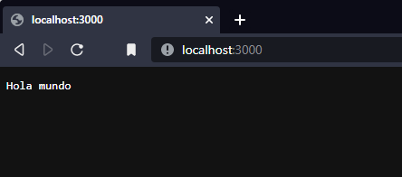
Servidor Estático Nativo
¡Listo!
Ahora pongamos a correr nuestro servidor desde la terminal mediante el comando node app.js y accedemos a él desde el navegador.

Slide 23
En este caso devolvemos texto plano, pero intentemos con HTML.

Slide 24
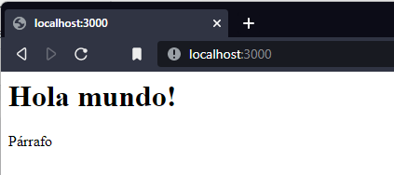
Enviando HTML
Modificamos ligeramente la cabecera Content-Type.
Reiniciamos el server y volvemos al navegador:
Si no indicamos el charset, el tilde de “párrafo” no se verá correctamente.
res.writeHead(200, {
'Content-Type': 'text/html; charset=UTF-8'
});
res.end('<h1>Hola mundo!</h1><p>Párrafo</p>');
Además en lugar de texto, enviamos código HTML válido.

Slide 25
Intentemos con un archivo .html

Slide 26
Leyendo archivos con FileSystem
FileSystem es un módulo nativo de node que nos permite trabajar con archivos que existan en la PC o servidor.
Veamos cómo utilizarlo para devolver un archivo HTML como respuesta.
const http = require('http');
const fs = require('fs');
const server = http.createServer((req, res) => {
const file = fs.readFileSync(__dirname + '/index.html');
res.writeHead(200, {
'Content-Type': 'text/html; charset=UTF-8
'
});
res.end(file);
});
.readFileSync(); lee un archivo de forma síncrona (bloqueante) y luego lo devolvemos como respuesta a la petición.

Slide 27
No te olvides de dar el presente

Slide 28
Recordá:
Revisar la Cartelera de Novedades.
Hacer tus consultas en el Foro.
Todo en el Aula Virtual.

Slide 29
Gracias

